Slide 1
Wirtschaftsbarometer Steiermark
Ergebnisse Herbst 2020
Ing. Josef Herk | Präsident Dr. Karl-Heinz Dernoscheg, MBA | Direktor

Slide 2
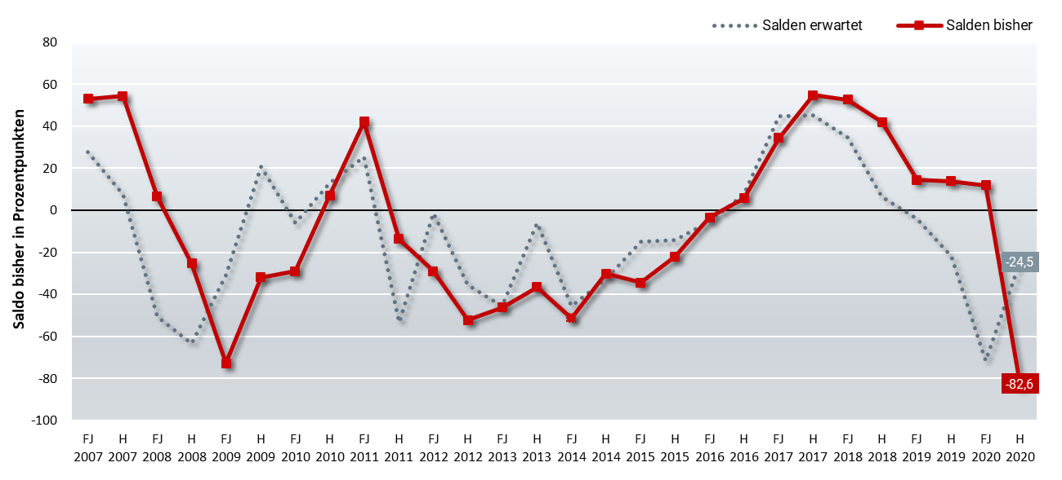
Wirtschaftsklima: Befürchtungen haben sich bewahrheitet, Stimmungstief dürfte erreicht sein!

Slide 3
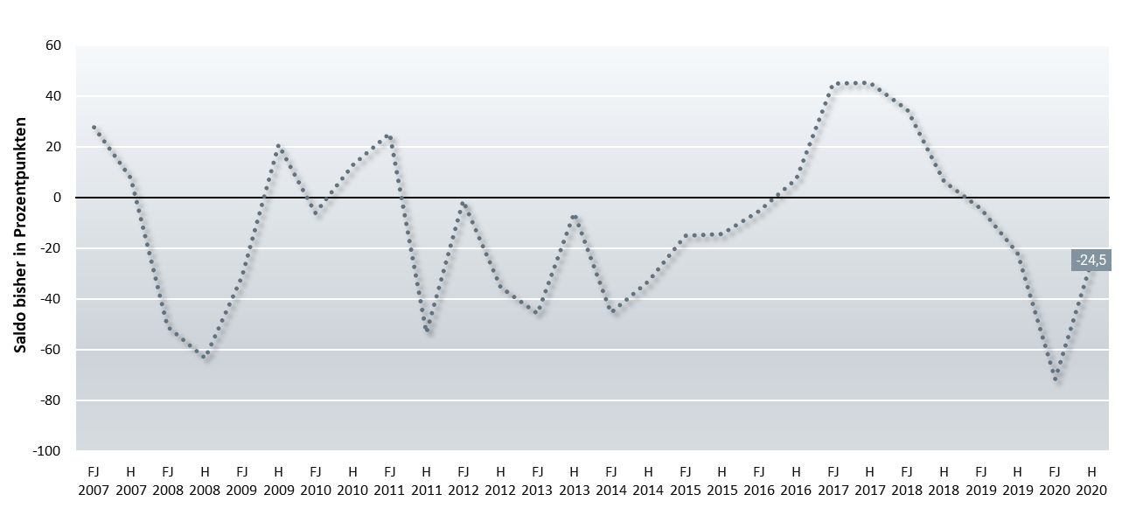
Wirtschaftsklima: Befürchtungen haben sich bewahrheitet, Stimmungstief dürfte erreicht sein!

Slide 4
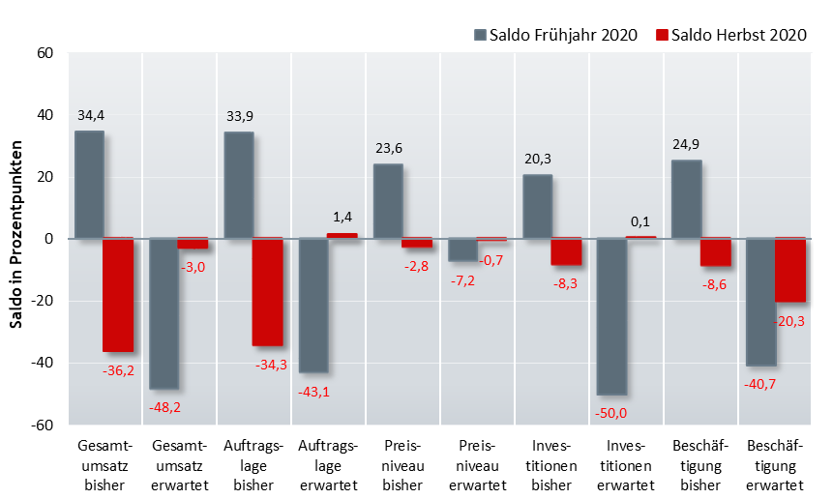
Steirisches Konjunkturprofil: Corona-Pandemie stürzt Wirtschaft in eine tiefe Rezession!
Saldo am Beispiel Gesamtumsatz bisher, Rundungsdifferenzen möglich:
23,9 %
16,0 %
-60,1 %
bisher =
in den vergangenen 12 Monaten
erwartet =
in den kommenden 12 Monaten

Slide 5
Forderungen der Wirtschaft
MEHR FAIRNESS: Vollständige Kosten-Entschädigung bei Quarantäne-Bescheiden
MEHR SICHERHEIT: Vertrauen aufbauen durch wirtschaftliche Hilfestellung
Weiterführung der wirtschaftlichen Unterstützungen (Härtefallfonds, Fixkostenzuschuss, Stundungen etc.)
Keine neuen Steuern und Belastungen, wie die Nova-Änderung
Klare und nachvollziehbare Regelungen und Perspektiven in Bezug auf Corona-Regelungen
MEHR INNOVATION: Gezielte Maßnahmen als Motor des Aufschwungs
Wiedereinführung des Investitionsfreibetrages
Digitalisierungsinfrastruktur vorantreiben: Breitbandausbau gehört forciert
Digital Innovation Hub-Süd implementieren
MEHR KONJUNKTURIMPULSE: Zusätzliche Maßnahmen der öffentlichen Hand
Thermische und energetische Sanierung förderungstechnisch und steuerlich vorantreiben
Schwellenwertverordnung temporal auf 300.000 Euro anpassen
Zusätzliche Milliarde für kommunales Investitionsprogramm

Slide 6
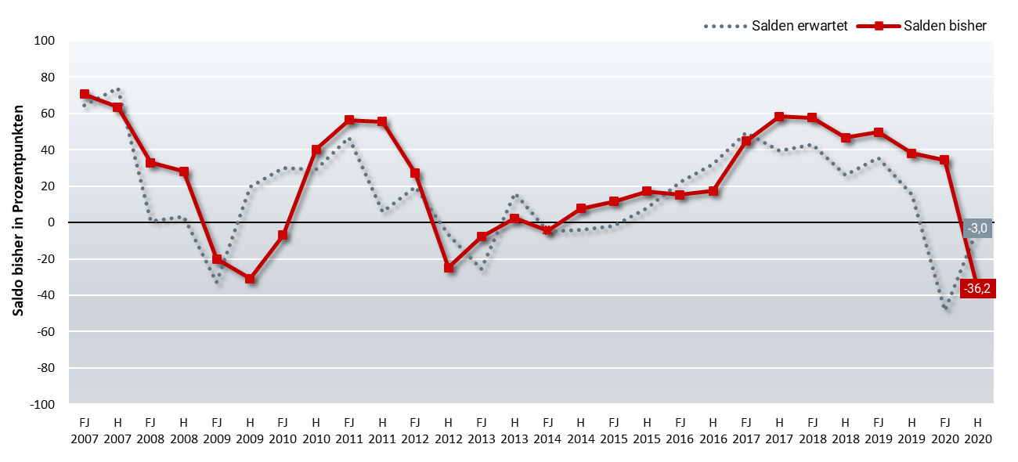
Gesamtumsatz: Negative Geschäftserwartungen wurden bestätigt, aber Trendpfeil nach oben!

Slide 7
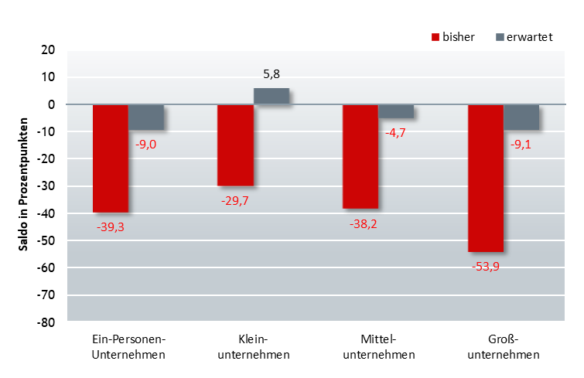
Gesamtumsatz nach Betriebsgrößenklassen: Besondere Betroffenheit im Bereich der Großbetriebe!
Saldo am Beispiel des bisherigen Gesamtumsatzes der Kleinunternehmen, Rundungsdifferenzen möglich:
26,4 %
17,4 %
-56,1 %
bisher =
in den vergangenen 12 Monaten
erwartet =
in den kommenden 12 Monaten

Slide 8
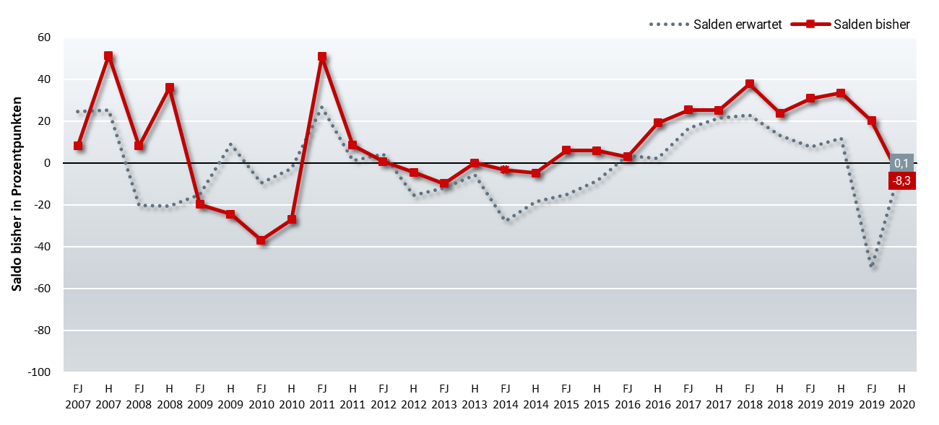
Investitionen: Zurückhaltung, bisheriger Rückgang aber nicht so stark wie erwartet!

Slide 9
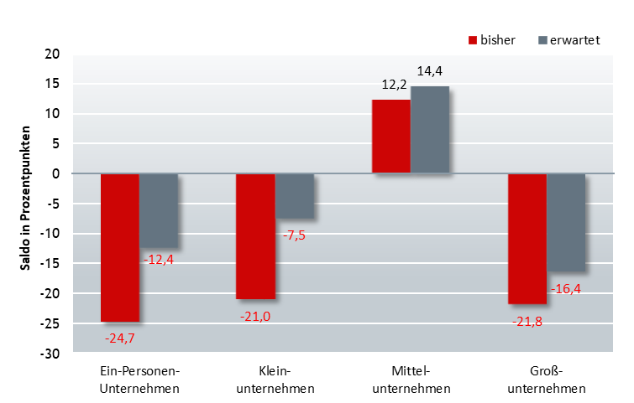
Investitionen nach Betriebsgrößenklassen: Mittelunternehmen investieren in ihre Zukunft!

Slide 10
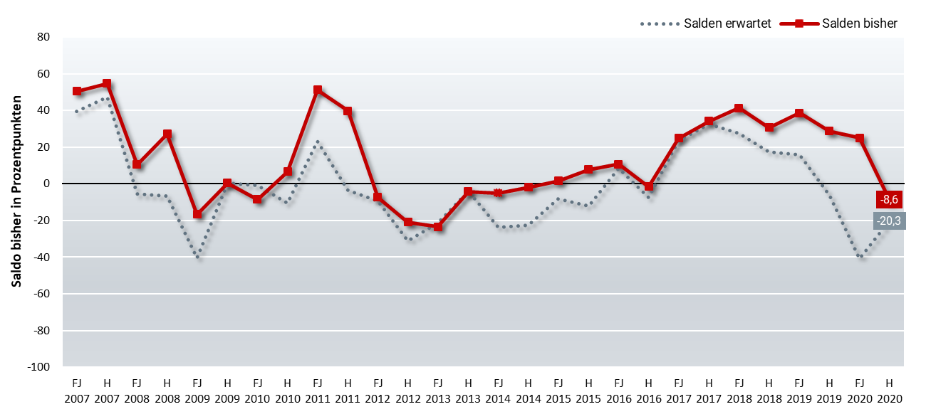
Beschäftigung: Heimischer Arbeitsmarkt massiv unter Druck!

Slide 11
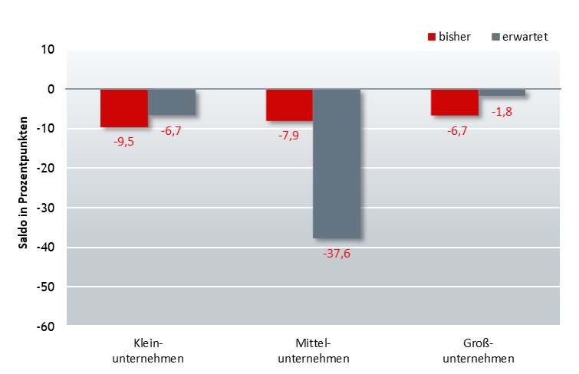
Beschäftigung nach Betriebsgrößenklassen: Personalabbau vor allem im KMU-Bereich zu verorten!

Slide 12
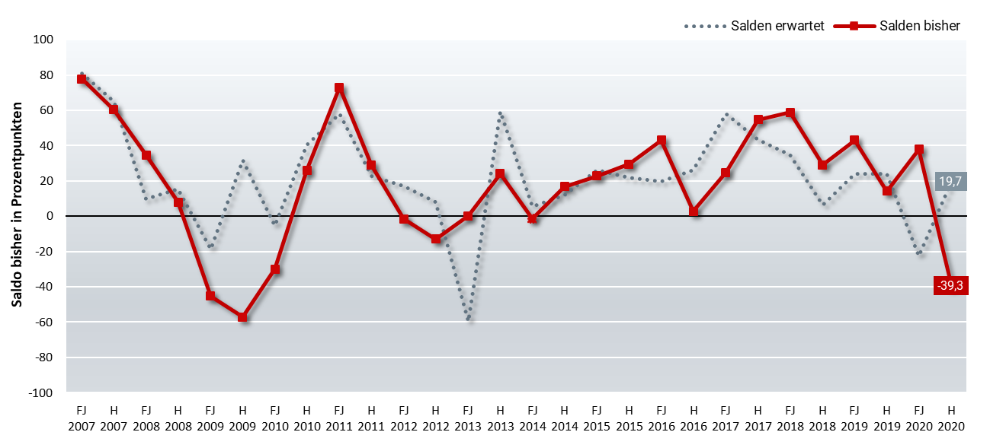
Exportumsatz: Erste positive Signale aus dem Außenhandel!

Slide 13
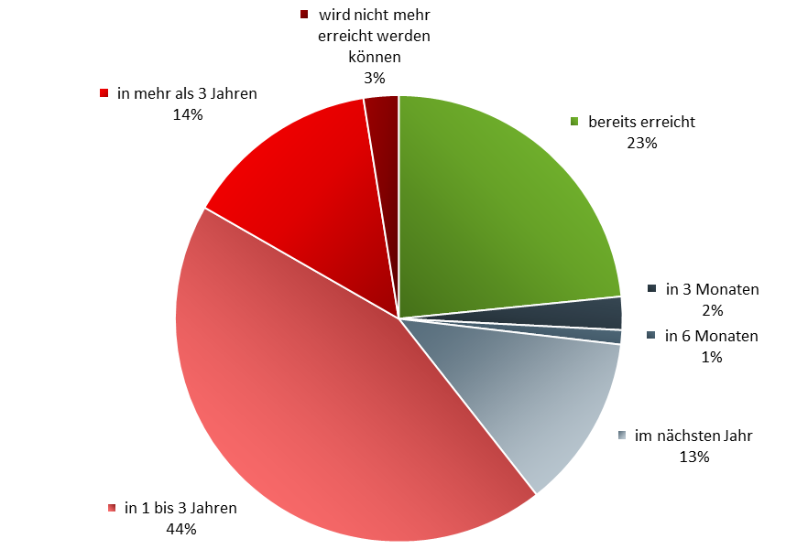
Wiedererlangung des Vorkrisenniveaus: Erholung wird in vielen Fällen (44%) bis zu drei Jahre dauern!

Slide 14
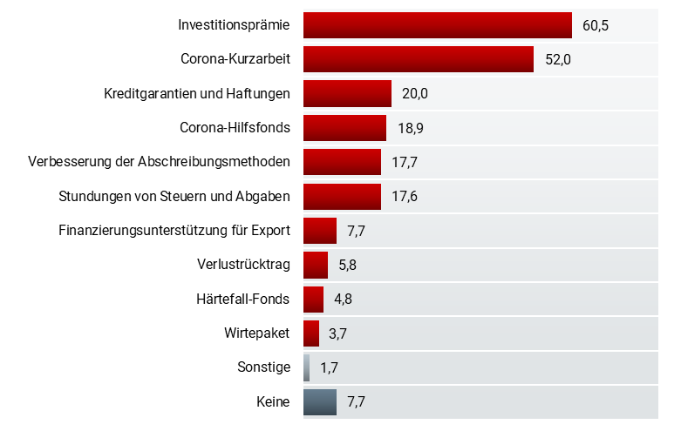
Corona-Maßnahmen: Investitionsprämie zeigt Wirkung!
Konjunkturmaßnahmen mit größter Wirkung
Mehrfachnennungen

Slide 15
Corona-Maßnahmen: Investitionsprämie zeigt Wirkung!
Wesentlichste Maßnahmen:
Investitionsprämie
Corona-Kurzarbeit
Kreditgarantien und Haftungen
Corona-Hilfsfonds: Härtefall & Fixkostenzuschuss
Verbesserung Abschreibungsmethoden
Stundungen von Steuern & Abgaben

Slide 16
Forderungen der Wirtschaft
MEHR FAIRNESS: Vollständige Kosten-Entschädigung bei Quarantäne-Bescheiden
MEHR SICHERHEIT: Vertrauen aufbauen durch wirtschaftliche Hilfestellung
Weiterführung der wirtschaftlichen Unterstützungen (Härtefallfonds, Fixkostenzuschuss, Stundungen etc.)
Keine neuen Steuern und Belastungen, wie die Nova-Änderung
Klare und nachvollziehbare Regelungen und Perspektiven in Bezug auf Corona-Regelungen
MEHR INNOVATION: Gezielte Maßnahmen als Motor des Aufschwungs
Wiedereinführung des Investitionsfreibetrages
Digitalisierungsinfrastruktur vorantreiben: Breitbandausbau gehört forciert
Digital Innovation Hub-Süd implementieren
MEHR KONJUNKTURIMPULSE: Zusätzliche Maßnahmen der öffentlichen Hand
Thermische und energetische Sanierung förderungstechnisch und steuerlich vorantreiben
Schwellenwertverordnung temporal auf 300.000 Euro anpassen
Zusätzliche Milliarde für kommunales Investitionsprogramm

Slide 17
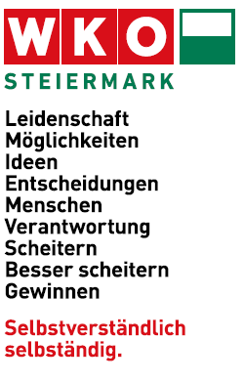
Danke für Ihre Aufmerksamkeit.

